Slide 1
VELKOMORAVSKÁ ŘÍŠE

Slide 2
VELKOMORAVSKÁ ŘÍŠE
Velká Morava, Moravia Magna
První stabilní knížectví západních Slovanů v Evropě
V oblasti dnešní Moravy, Slovenska a Maďarska
Existovala v letech 833 – 906
Předchůdci – Sámova říše, Nitranské knížectví, Moravské knížectví

Slide 3
HISTORIE
Na počátku 9. století dvě znepřátelená knížectví:
  Nitranské knížectví – Nitra - Pribina
  Moravské knížectví – Mojmír I. – Mikulčice
Obyvatelé byli poddaní Francké říše=> díky tomu se sem dostávalo křesťanství
30. léta 9. století – Pribina vyhnán z Nitry, tzv. křest všech Moravanů (Mojmír přijal křest za všechny obyvatele)
833 – vyhnání Pribiny=> vznik Velkomoravské říše

Slide 4
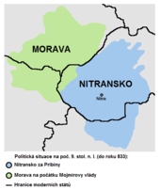
NITRANSKÉ A MORAVSKÉ KNÍŽECTVÍ

Slide 5
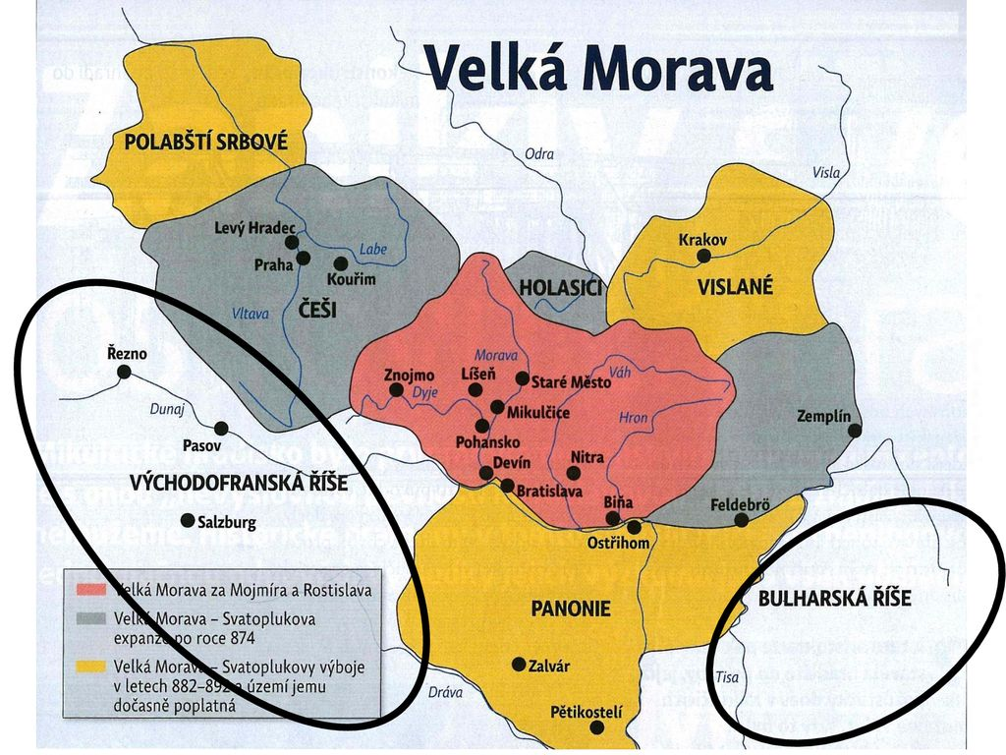
VELKOMORAVSKÁ ŘÍŠE

Slide 6
CYRIL A METODĚJ
r. 860 kníže Rostislav požádal papeže Mikuláše I. o misionáře, který by na území říše rozšířil křesťanství=> neúspěšné
=> Rostislav oslovil byzantského císaře Michala III. a ten poslal bratry Konstantina a Metoděje
863 – příchod Konstantina a Metoděje na Velkou Moravu
Vytvoření hlaholice – nestarší staroslovanské písmo (od 10. století se pak používala latinka)
Zakon sudnyj ljudem – zákon pro laiky – potrestání těch, kdo nepřijali křesťanství 11.11. 1.PSA, 12.11. MZ NA

Slide 7
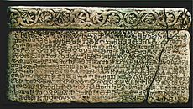
HLAHOLICE

Slide 8
SVATOPLUK I.
870 – vydal strýce Rostislava do zajetí Frankům=> ti se snažili dobýt a ovládnout celou říši=> neúspěšné=> r. 880 papež uděluje VM vlastní arcidiecézi v čele s arcibiskupem Metodějem
Staroslověnština uznána jako liturgický jazyk
Po smrt Metoděje (885) Svatopluk vyhnal jeho žáky a začal podporovat liturgii v latině

Slide 9
ROZMACH ŘÍŠE ZA SVATOPLUKA I.
dnešní Morava a Slovensko (s mocenským jádrem při středním a dolním toku řeky Moravy)
dnešní Čechy (se závislým knížectvím Přemyslovců)
části dnešních Horních a Dolních Rakous – severně od Dunaje
oblasti kolem horní Visly (dnešní Malopolsko) a Odry (dnešní Horní Slezsko) – dá se předpokládat, že Svatopluk zde – podobně jako v Čechách – nikdy přímo nevládl, avšak zde pouze vybíral daň

Slide 10
ZÁNIK ŘÍŠE
894 – Svatopluk I. umřel a jeho nástupce Mojmír II. Nebyl schopný říši udržet
895 – český kníže Spytihněv se s českým knížectvím odpojil a uznal nadvládu východofrancké říše
906 – VM podlehla nájezdům Maďarů => rozpad říše

Slide 11
ODKAZY
1 - https://cs.wikipedia.org/wiki/Velkomoravsk%C3%A1_%C5%99%C3%AD%C5%A1e
2 - https://slideplayer.cz/slide/15702611/
3 - https://cs.wikipedia.org/wiki/Velkomoravsk%C3%A1_%C5%99%C3%AD%C5%A1e

